Slide 1
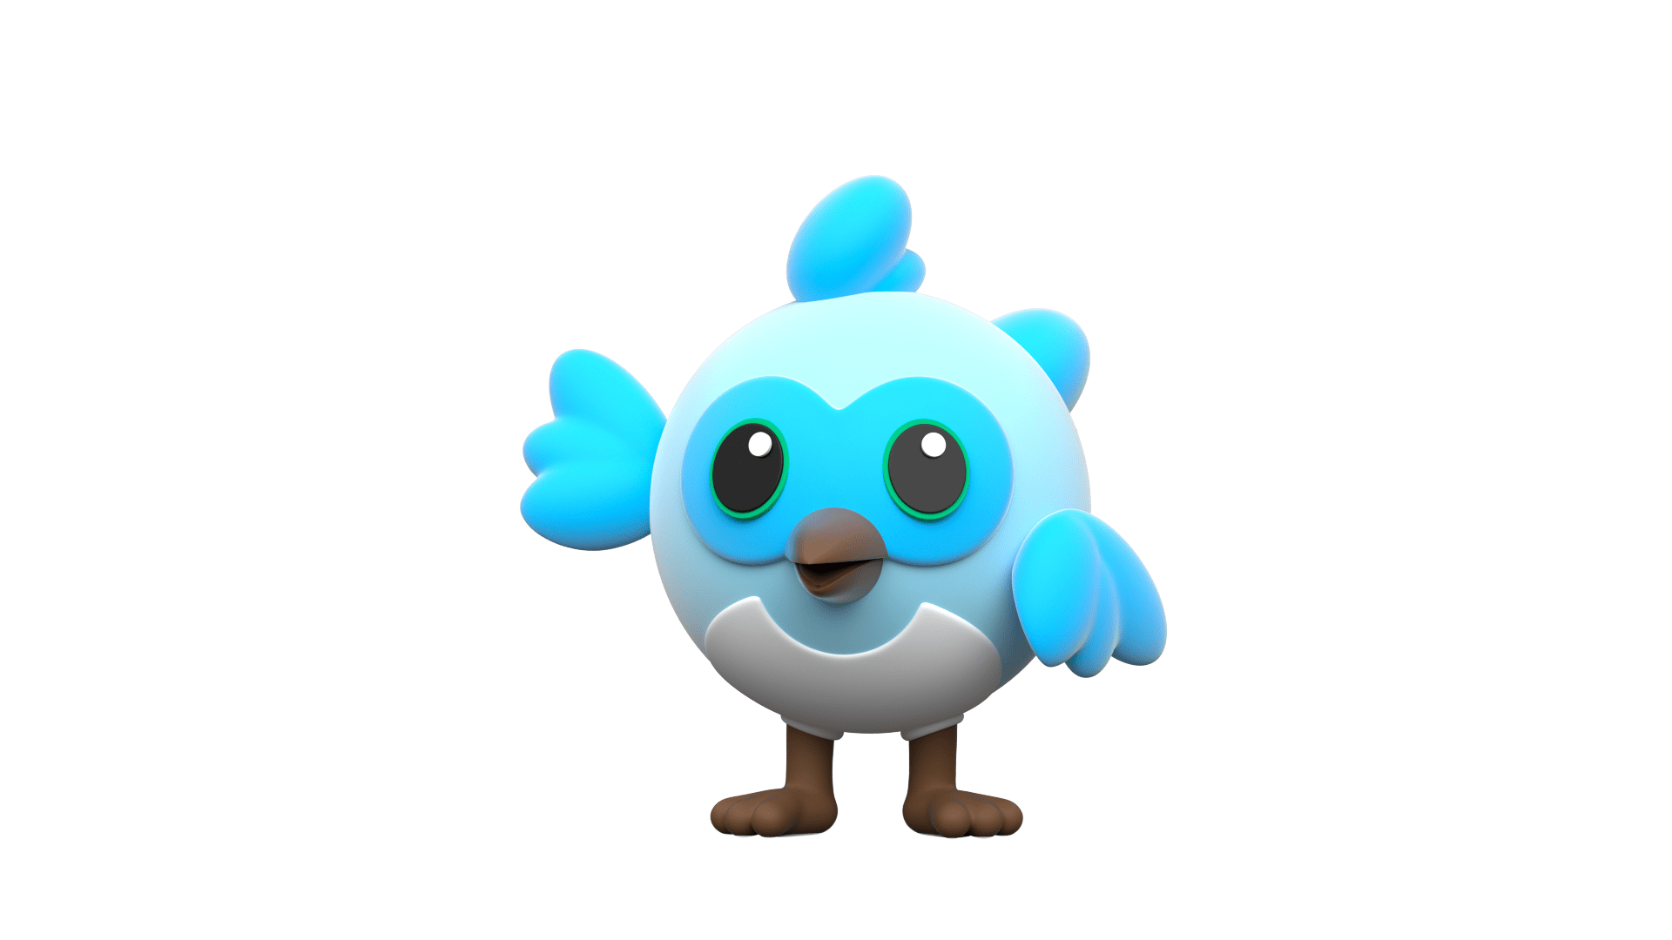
Desenvolvimento Mobile Com Flutter
O que vamos ver hoje:
O que é o Flutter e por que escolher essa tecnologia para criar aplicativos?
Quais são as vantagens técnicas?
Quais são algumas das empresas que usam Flutter?
Dart? Mais uma linguagem de programação?
Instalar o Flutter
Aplicativo Hello World do Flutter
Criar do 0 um App de perguntas com alternativas
Vamos começar!

Slide 2
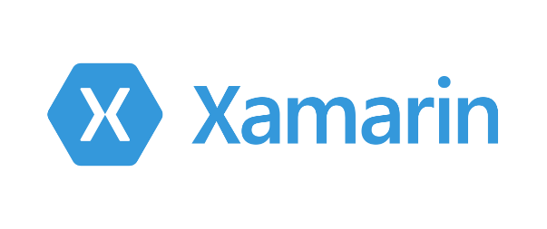


O problema:
Desenvolver aplicativos é um processo difícil
Código específico para cada plataforma
Equipes especializadas em cada plataforma
E esse não é um problema novo...
Algumas soluções já foram criadas:
2011
2013
2015

Slide 3

A solução definitiva: Flutter!
Faça tudo com o Flutter: Aplicativos Android, iOS, Web, Windows, Linux e Mac
Uma só equipe, uma code base
Mantido e desenvolvido pelo Google, assim como o Dart, a linguagem por trás do framework
Performance excelente – semelhante ao nativo
Popularidade explosiva!
Muita coisa pronta
Desenvolvimento rápido
Destaque no mercado

Slide 4
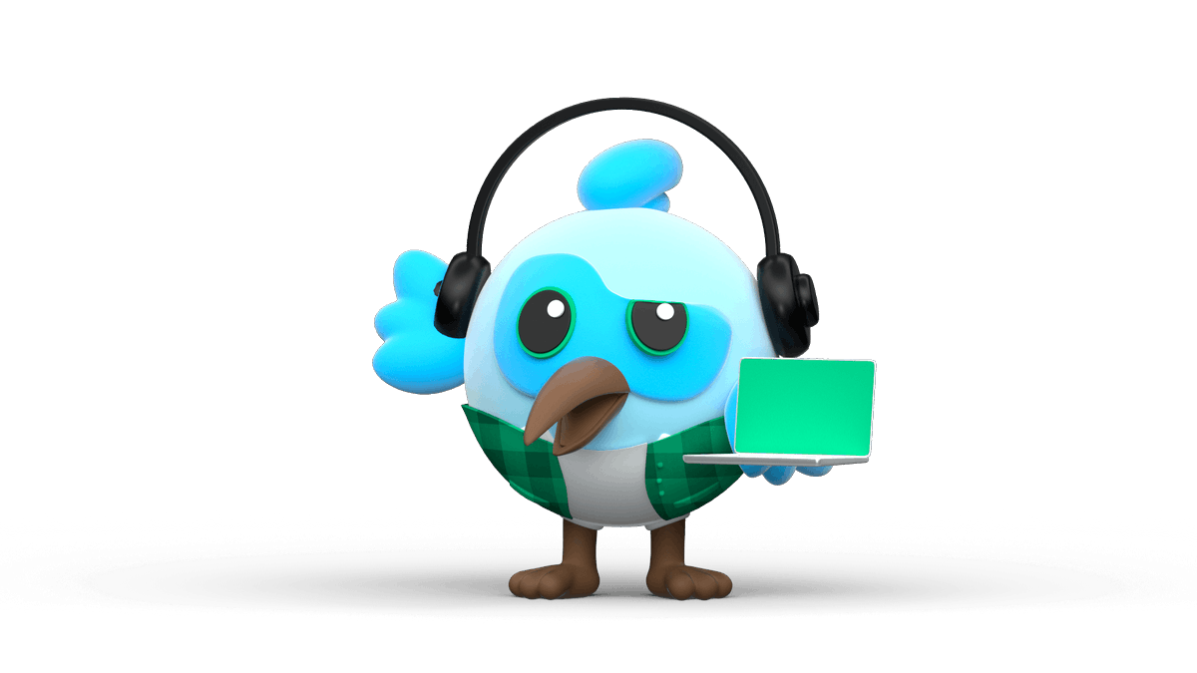
Vantagens técnicas
Compilação AOT direto para código nativo, renderizado pelo Skia
Flutter não faz o uso de “widgets equivalentes” de cada plataforma, não há “pontes”
Quer um único visual para ambos os apps Android e iOS? Visual personalizado para cada plataforma? Você consegue com o Flutter!
Tudo é código! Não usamos XML, não usamos drag and drop
Hot reload e hot refresh utilizando JIT
Código seguro contra bugs

Slide 5






Essas empresas confiam no Flutter
https://flutter.dev/showcase

Slide 6

Preciso aprender mais uma linguagem de programação?
Resposta rápida: não*
Flutter é um framework construído em cima da linguagem Dart
Dart é semanticamente muito parecido com Javascript, com uma série de vantagens
Desenvolver com o Flutter é muito intuitivo
É possível e recomendável aprender Dart enquanto se aprende Flutter

Slide 7

Dart: Uma olhada rápida
Linguagem Compilada
Tipagem estática e forte com suporte para tipagem dinâmica e inferência de tipo
Herança simples e Mixins
Funcionalidades parecidas com o ES6 (..., =>, map(), etc)
Null Safety
Vamos para o DartPad!

Slide 8
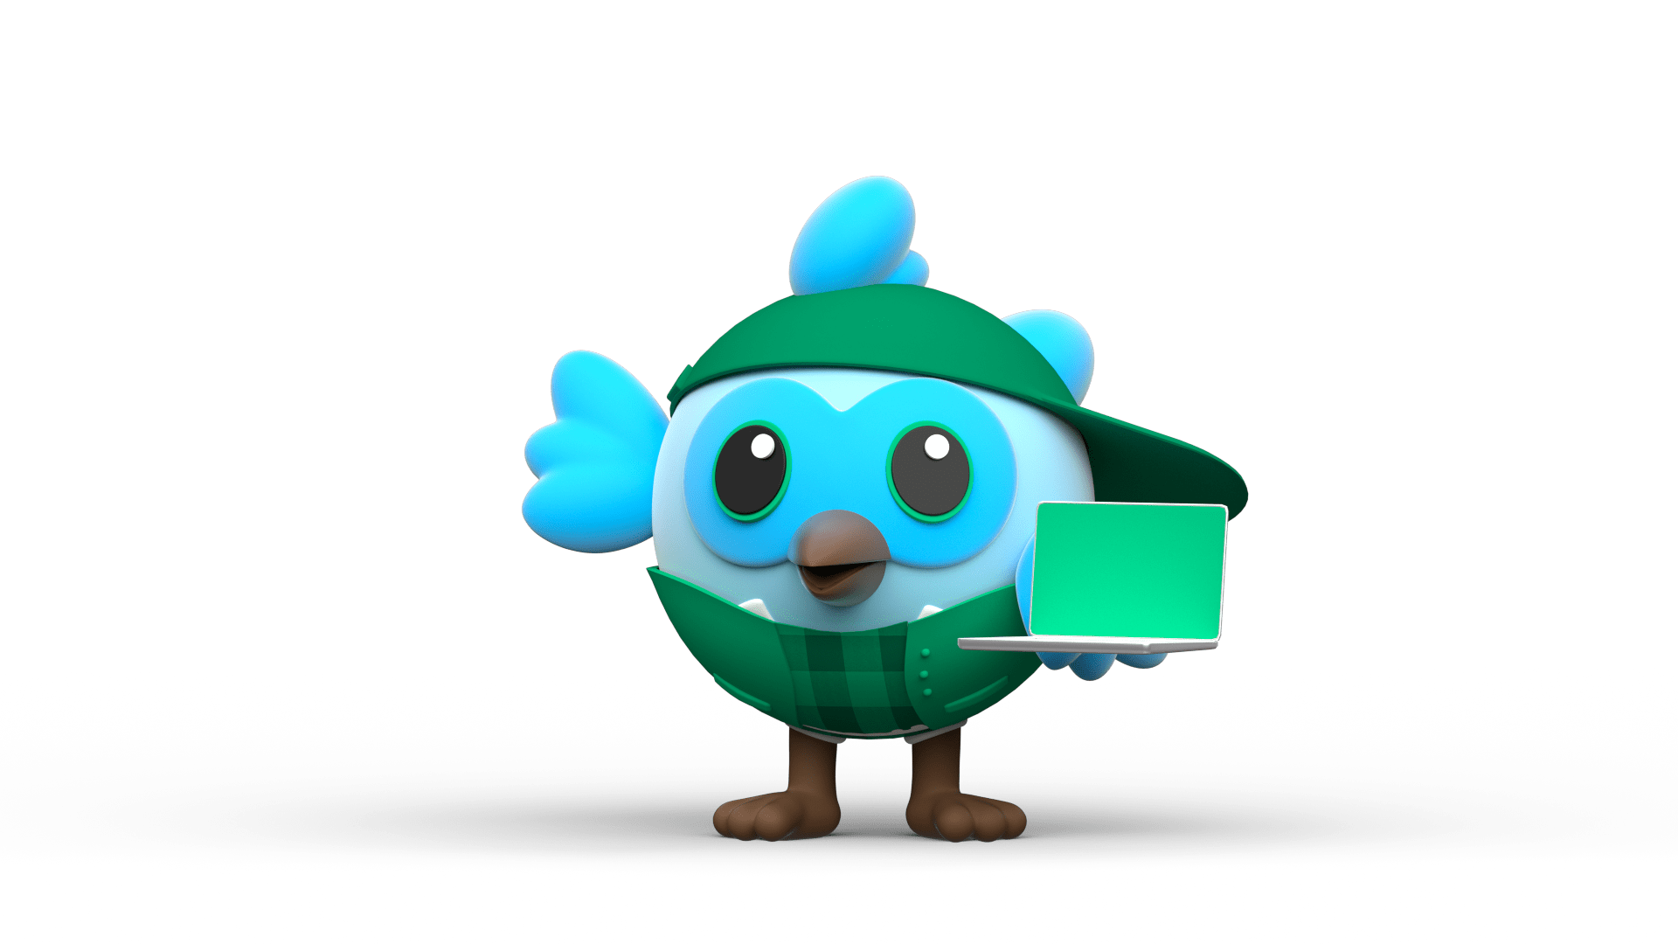
Vamos por a mão na massa!
Para instalar o Flutter:
Instalar Git
Extrair o Flutter em uma pasta que não requer privilégios
Atualizar o PATH
Instalar IDE de sua escolha Aqui já é possível usar o Flutter Web
Executar flutter doctor -v
Flutter para aplicativos Android:
Instalar Android Studio
Command-line Tools
Emulador Android
Executar flutter doctor -v

Slide 9
Flutter: É tudo Widget!
Árvore de Widgets: a estrutura de todo App Flutter (Inclusive o Hello World)
Widgets: uma classe como qualquer outra
Diferentes tipos de Widgets
Catálogo de Widgets
Stateless e Stateful Widgets
DRY: Como evitar duplicação de código
Separação de responsabilidades, o primeiro princípio SOLID

